Slide 1

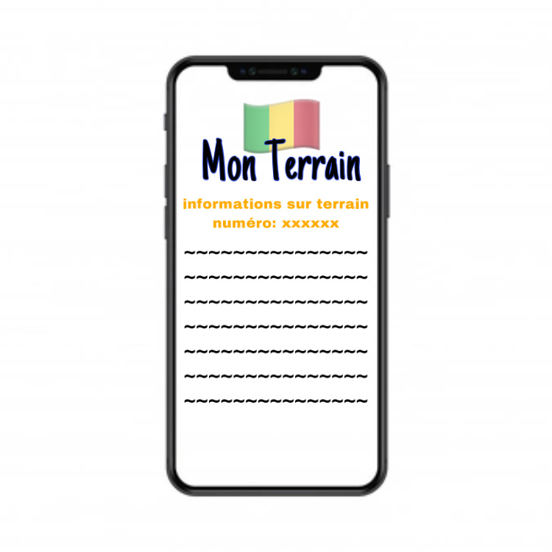

Application ‘’Mon Terrain’’

Slide 2
Hady Fofana apprenant à ODK
J’ai toujours rêvé de contribuer au développement de mon pays, pour ça je rêve de mettre en place une solution digital pour lutter contre les problémes foncier.
Au mali, le problémes foncier ne cesse d’agrandir de jour en jour.
On assiste chaque jour de l’arnaque dans ce secteur, du genre un terrain peut avoir deux propriétaires ou soit même trois, et chacun possède un document à sa porté, Alors que seul un document qui doit être authentique avec un numéro ‘’NINACAD’’. et s’il existe une appli portable à la porté des tous les citoyens pour vérifier l’authenticité du terrain en temps réel avant procéder pour l’achat?
Et c’est de là, d’où me vienne l’idée de mettre en place une solution pour aidée le gouvernement a lutter contre cet handicape dans notre société car il est vraiment temps que ça change.

Slide 3
Application ‘’Mon terrain’’
Mon terrain est une application web mobile capable de donné tout les informations relatif d’un terrain grâce à son numéro(id) national cadastral.

Slide 4
Avec L’appli mon Terrain finissons en avec les problémes fonciers!!!
Les Différentes Fonctionnalités
Régions
Numéro du terrain
Localisation
Recherche

Slide 5
Avantages et les Bénéficiaires
La démarche pour avoir l’accès a des informations sur un terrain cause souvent des problémes par ce que pour avoir accès a nos administrations concerné son difficile parfois. Alors que si toute fois on a digitalisé le secteur concerné cela va nous facilité dans nos quotidiens avec accès a des informations nécessaire sur un terrain.
le gouvernement (domaine, cadastre et la mairie) et les citoyens lambda seront tous bénéficiaires de cette appli.
Si on souhaite guérir de ces maux il faute qu’on informatise ce secteurs pour la transparence et aussi pour bannir un peux la corruption.
« avec l’évolution de la nouvelle technologie nous pouvons éviter toutes problémes lié au foncier »

